Slide 1
ОГАПОУ «Борисовский агромеханический техникум»
ТЕМА: «ПРОИЗВОДИТЕЛЬНОСТЬ ТРУДА»
Подготовил студент группы №28 «Экономика и бухгалтерский учет»
Вдовытченко Никита

Slide 2
ПЛАН УЧЕБНОГО ЗАНЯТИЯ Дисциплина «Экономика организации»_ Специальность 21.02.05 Группа СЗО-115/15
Тема «ПРОИЗВОДИТЕЛЬНОСТЬ ТРУДА»
Цель: изучить понятие и роль производительности труда для современного производства
Задачи:
образовательные-ознакомить студентов с понятием и ролью производительности труда, с характеристиками и показателями эффективности работы персонала
развивающие-развивать компетенции- ОК1-ОК- 5; ПК 1.3, ПК 1.4
воспитательные-формирование устойчивого интереса к изучаемой дисциплине и избранной специальности.
Структура занятия:
1.Организационный момент
2.Проверка домашнего задания
3.Изучение нового материала
3.1. Рассказ учителя с показом презентации
3.2.Закрепление нового материала: решение задач по теме урока
4.Итог занятия. Домашнее задание, оценивание знаний студентов.
Учебники:
В.Д. Грибов, В.П. Грузинов Экономика предприятия М.: Финансы и статистика, 2013. с.115-121

Slide 3
ПРОИЗВОДИТЕЛЬНОСТЬ ТРУДА -
это экономическая категория, выражающая степень плодотворности целесообразной деятельности людей по производству материальных и духовных благ.

Slide 4
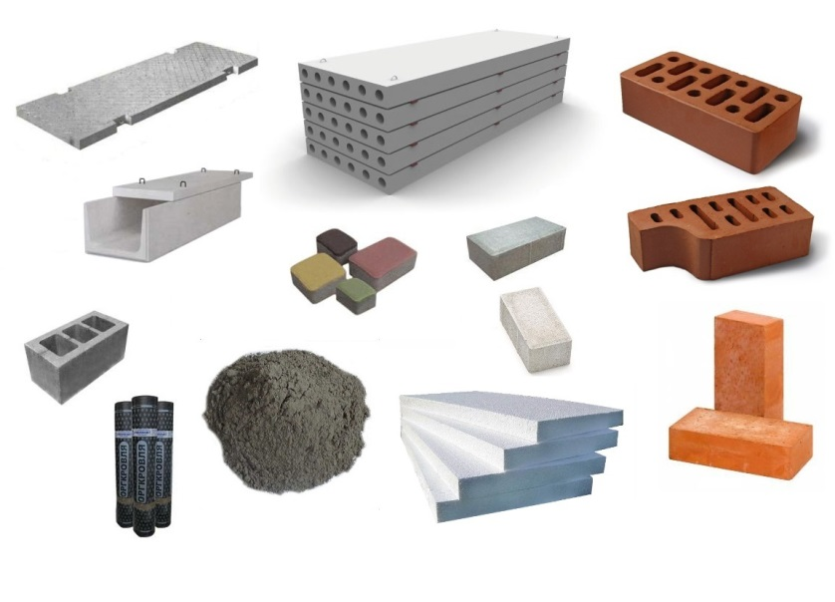
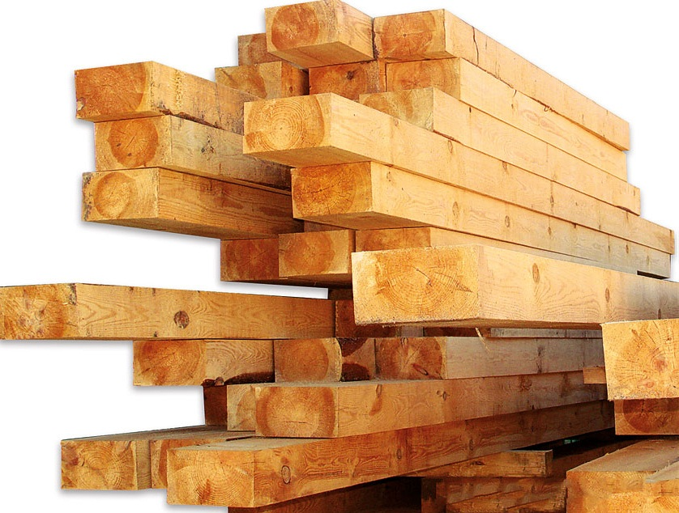
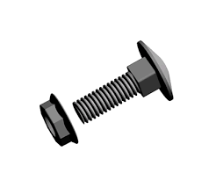
Производительность труда определяется
количеством продукции (объемом работ), произведенной работником в единицу времени (час, смену, квартал, год).

Slide 5
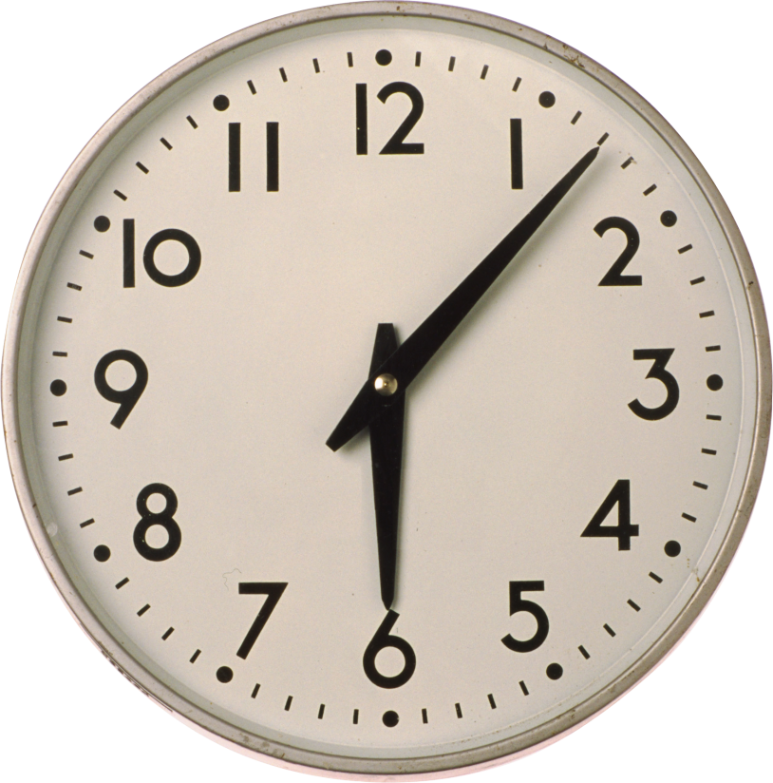
Производительность труда определяется
количеством времени, затраченным на производство единицы продукции (на выполнение определенной работы).

Slide 6
Производительность труда определяется
Выработка
Трудоемкость
W= $\frac{Q}{T}$
t= $\frac{T}{Q}$
t – трудоемкость
Q – объем произведенной продукции
T – затраты рабочего времени
W – выработка
Q – объем произведенной продукции
T – затраты рабочего времени

Slide 8
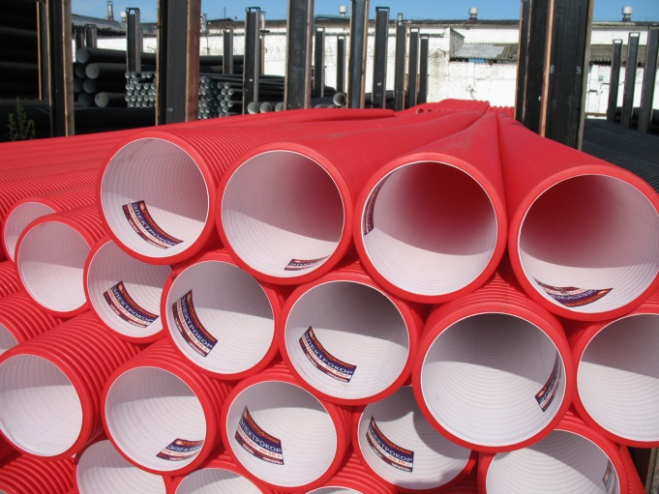
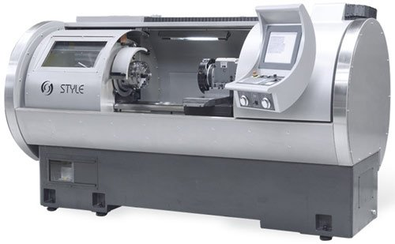
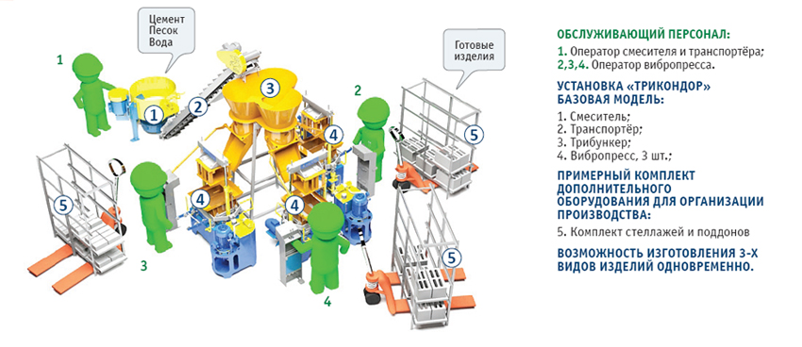
Факторы, влияюшие на изменение производительности труда по отношению к предприятию
Внутренние
изменение объема и структуры производства
применение достижений науки и техники в производстве
совершенствование организации производства и управления на предприятии;
организации и стимулирования труда

